Slide 1


VIDIM SVETLOBO
Učbenik stran 58,59

Slide 2

Svet okoli sebe vidiš, ker v tvoje oči prihaja svetloba. Vir svetlobe so svetila.

Slide 3



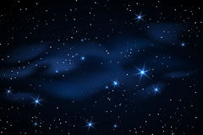


Kaj so svetila?
Svetila so nebesna telesa in predmeti, ki oddajajo svetlobo.

Slide 4


Svetloba se od svetila širi na vse strani. Širi se skozi prozorne snovi (zrak, voda, steklo) in skozi prazen prostor v vesolju.

Slide 5
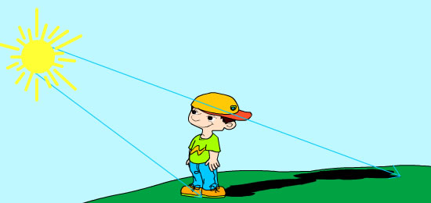

Predmete, ki ne oddajajo lastne svetlobe, lahko vidiš, če se svetloba od njih odbija. Predmeti del svetlobe vpijejo, zato se segrejejo, če so dolgo na soncu. Za osvetljenimi predmeti nastane senca.

Slide 6

Osvetljene predmete in svetila vidiš, če gledaš v njihovi smeri in če v tvoje oči pade dovolj svetlobe.

Slide 7

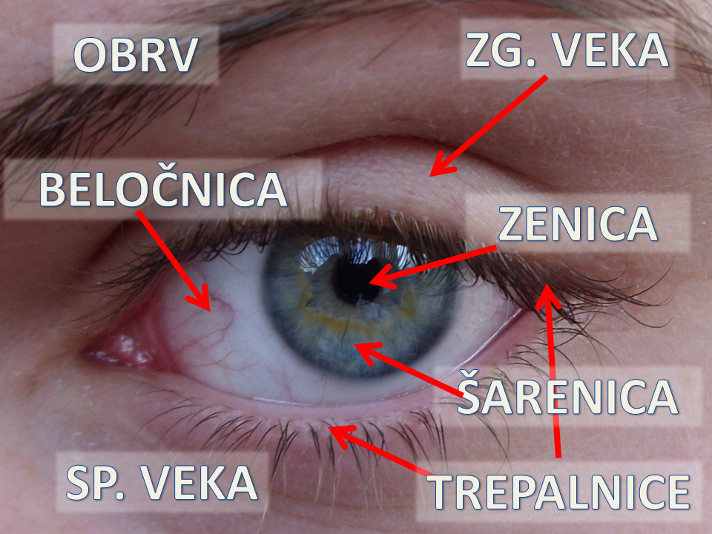

Kako je sestavljeno oko?
Osrednji del tvojega očesa je zrklo. Sestavljeno je iz beločnice, šarenice in zenice. Obrvi, veke in trepalnice ščitijo zrklo. Skozi zenico na zrklu pada v tvoje oko svetloba. Oko svetlobo zazna, vendar se šele v možganih ustvari slika tega, kar vidiš.

Slide 8

Sedaj odpri učbenik na strani 58, 59 in preberi novo snov ☺

